Slide 1
QuickSight
Bite sized information in the corner of your eye

Slide 2
Vilka är vi?
Marie
Bakgrund: Sjuksköterska, 27år, Jönköping
Första uppdrag: Kapsch Trafficom AB
Mustafa
Bakgrund: Forskare, 32år, Göteborg
Första uppdrag: Tillgänglig konsult
Christoffer
Bakgrund: Systemtekniker, 28år, Jönköping
Första uppdrag: ITAB

Slide 3
Idén: interaktiv spegel
Morgon scenario
Väder temperatur när man vaknar
Snabb titt i spegeln innan man går ut genom dörren
Väder prognos
Snabba nyheter när man tar på sig jackan
Notiser på morgonen
Snabba meddelanden på spegeln
Daglig rutin
Borsta tänderna

Slide 4
Bakgrund
Gemensamt intresse för IoT och DIY
Kombinera hårdvara och mjukvara
Pythons inbyggda funktionalitet underlättar prototypskapande av IoT produkter
En eftertraktad produkt

Slide 5
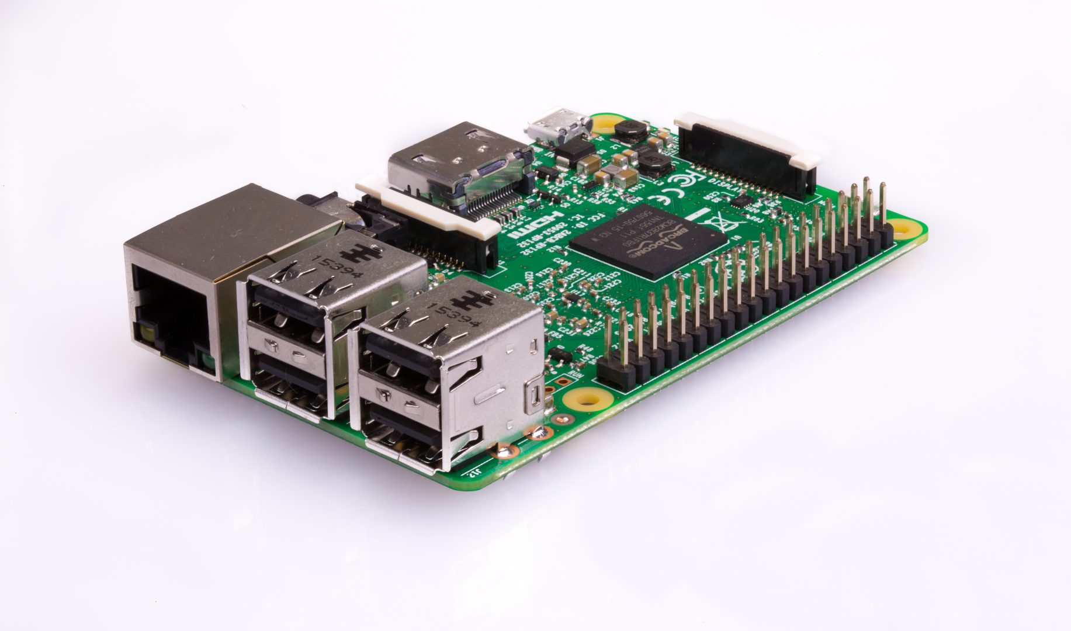
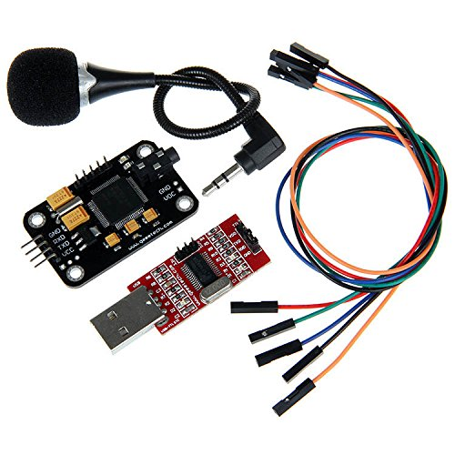
Hårdvara
Raspberry Pi 3B v2
Geeetech Voice Recognition Module

Slide 6
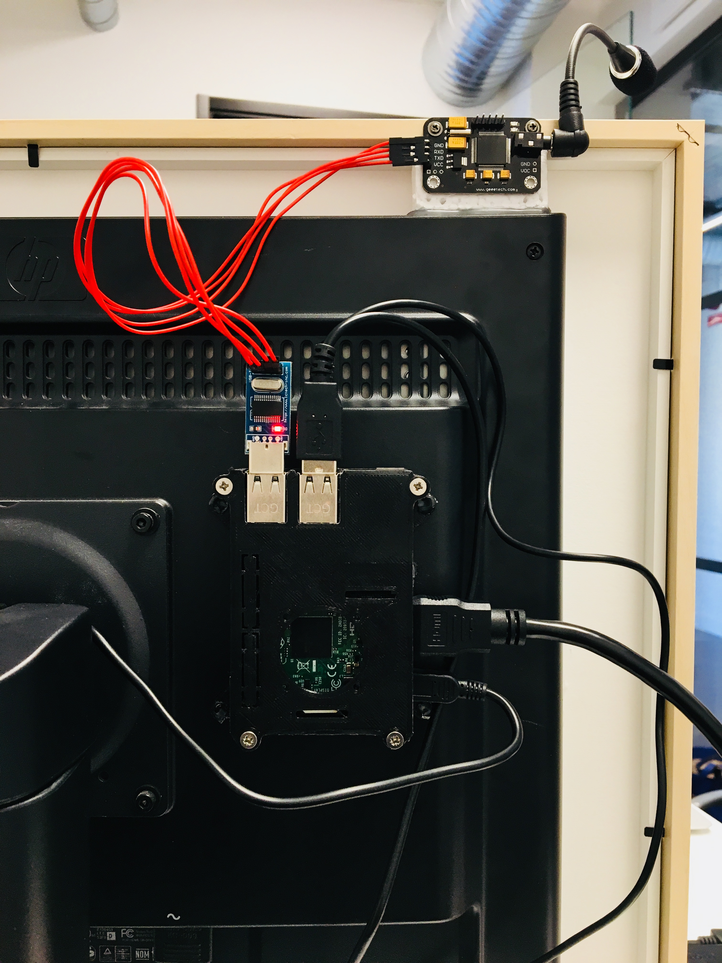
Hårdvaruarkitektur

Slide 7
Mjukvaruarkitektur
OOP
Python Tk interface bibliotek
Widgets
Code excerpts

Slide 8
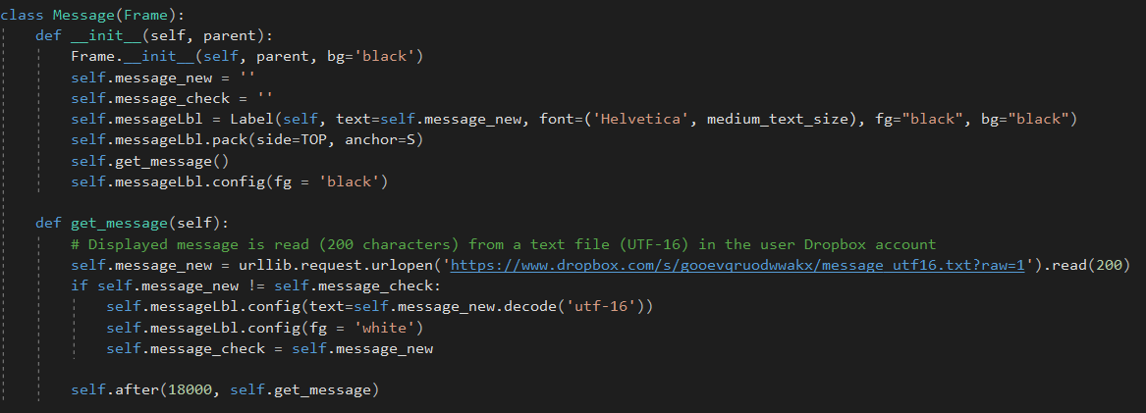
Koden - widget

Slide 9
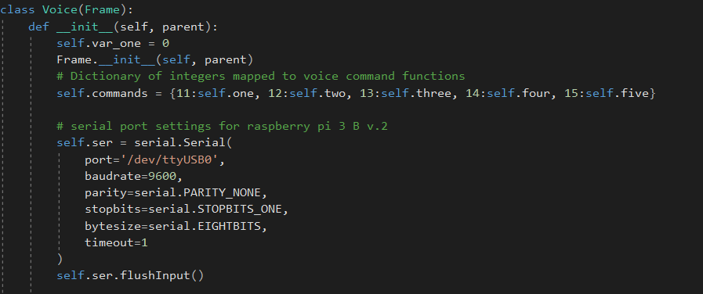
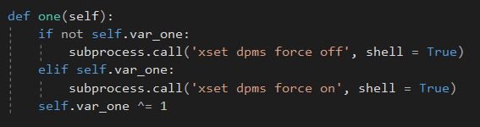
Koden – röststyrning

Slide 10
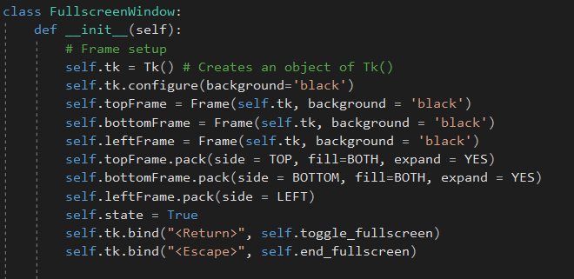
Koden - layout

Slide 11
Demonstration
Röststyrd
Personlig kalender
Visa/dölja meddelanden
Busstabell
Individanpassat nyhetsflöde

Slide 12
Vidareutveckling
Anpassningsbar
Integrera ’intelligent assistant’
Amazons Alexa
Google Assistant
Facial recognition
PyImageSearch OpenCV
Video samtal
Skype
Skalbar
Privat eller för företag

Slide 13
Agil metodik
Trello - Taskboard
Git - Versionshantering
Scrum

Slide 14
Retrospektiv – Lärdomar
Liten projektgrupp
Fokuserad på en uppgift i taget
Stegvis utveckling
Stegvis förfining
OOP
Testade allas idéer
”Google is your best friend!”

Slide 15
Retrospektiv - Utmaningar
Python3 Tk interface ”låsta” funktioner tex ’tk.mainloop()’
Bytte hårdvara
Bytte källkod
Bytte programmeringsspråk och tillvägagångssätt

Slide 16
Frågor?

